Slide 1
Fotografia
Scrittura con la luce.
È un mezzo per fissare l’immagine della camera oscura grazie all’azione della luce su sostanze fotosensibili agendo su un supporto adeguato.

Slide 2
Principio della camera oscura
La luce che entra attraverso il foro minuscolo della parete di una stanza immersa nel buio forma sulla parete opposta un’immagine capovolta di qualsiasi oggetto si trovi all’esterno.
Leonardo da Vinci, Sulla camera obscura, 1490: Dico che, se una faccia d’uno edifizio o altra piazza o campagna che sia illuminata dal sole, arà al suo opposito una abitazione, e in quella faccia che non vede il sole sia fatto un piccolo spiraculo retondo, che tutte le alluminate cose manderanno la loro similitudine per detto spiraculo e appariranno dentro all’abitazione nella contraria faccia, la quale vol esser bianca, e saranno lì appunto e sottosopra, e se per molti lochi di detta faccia facessi simili busi, simile effetto sarebbe in ciascuno.
Prima descrizione della camera oscura quale mezzo per aiutare il disegnatore nella sua opera in Giovan Battista della Porta, Magiae naturalis (1558).

Slide 3
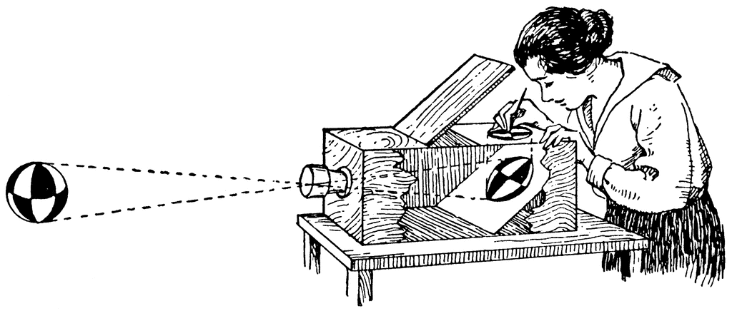
Principio della camera oscura
La luce che entra attraverso il foro minuscolo della parete in una stanza immersa nel buio forma sulla parete opposta un’immagine capovolta di qualsiasi oggetto si trovi all’esterno.
Inserire testo
Inserire testo

Slide 4
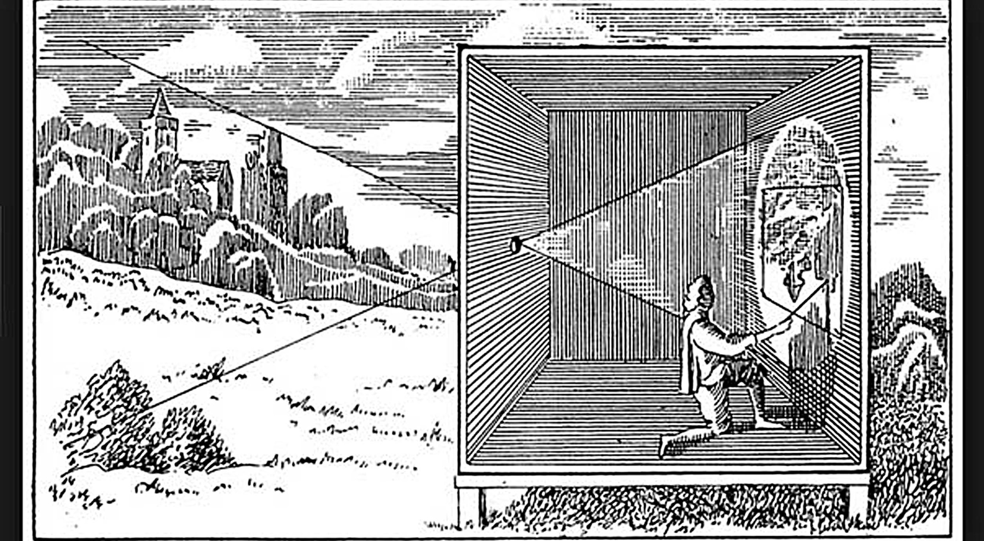
Principio della camera oscura

Slide 5
La nascita della fotografia
Joseph Nicéphore Niépce
Louis-Jacques-Mandé Daguerre
Henry William Fox Talbot
Hippolyte Bayard

Slide 6
Joseph Nicéphore Niépce
Eliografia (scrittura del sole).
Il risultato è un oggetto unico.
Niépce usa bitume di Giudea, sostanza poco fotosensibile: occorrono ore ed ore di esposizione. Comunque sia, le figure impresse sul supporto risultano troppo deboli e non si riesce a fissarle permanentemente.

Slide 7
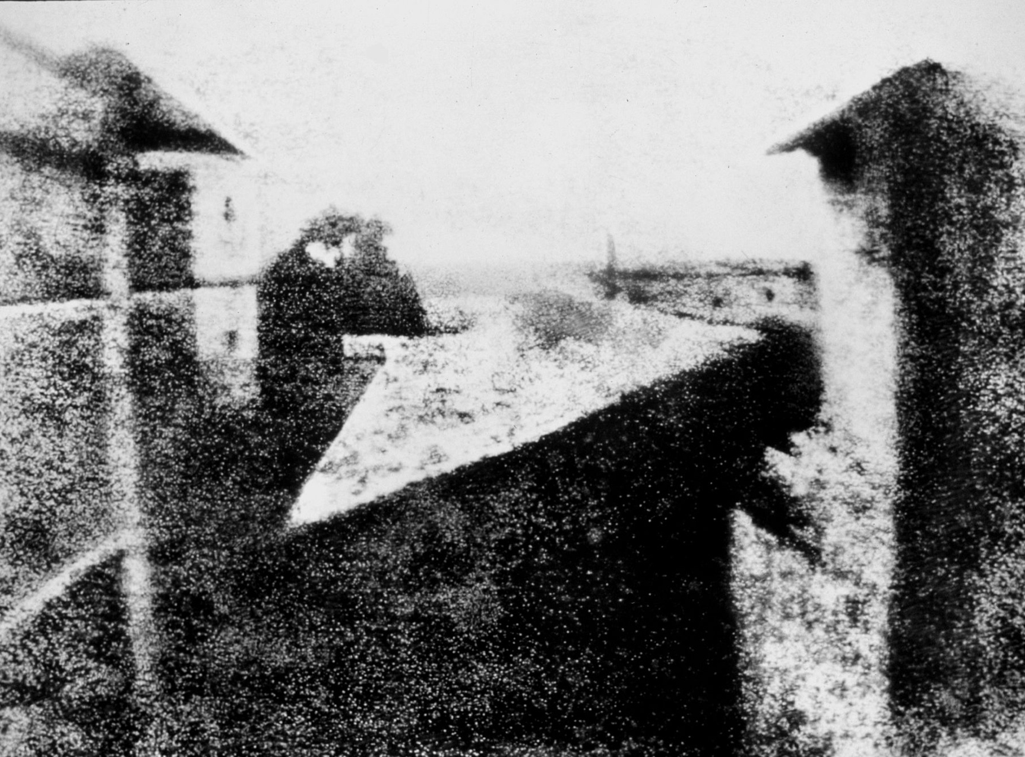
Joseph Nicéphore Niépce, Veduta dalla finestra di Le Gras, Saint-Loup-de-Varennes, 1827 circa, riproduzione in negativo da lastra di stagno originale (distrutta), tiraggio ritoccato da Helmut Gernsheim per rendere l’immagine leggibile

Slide 8
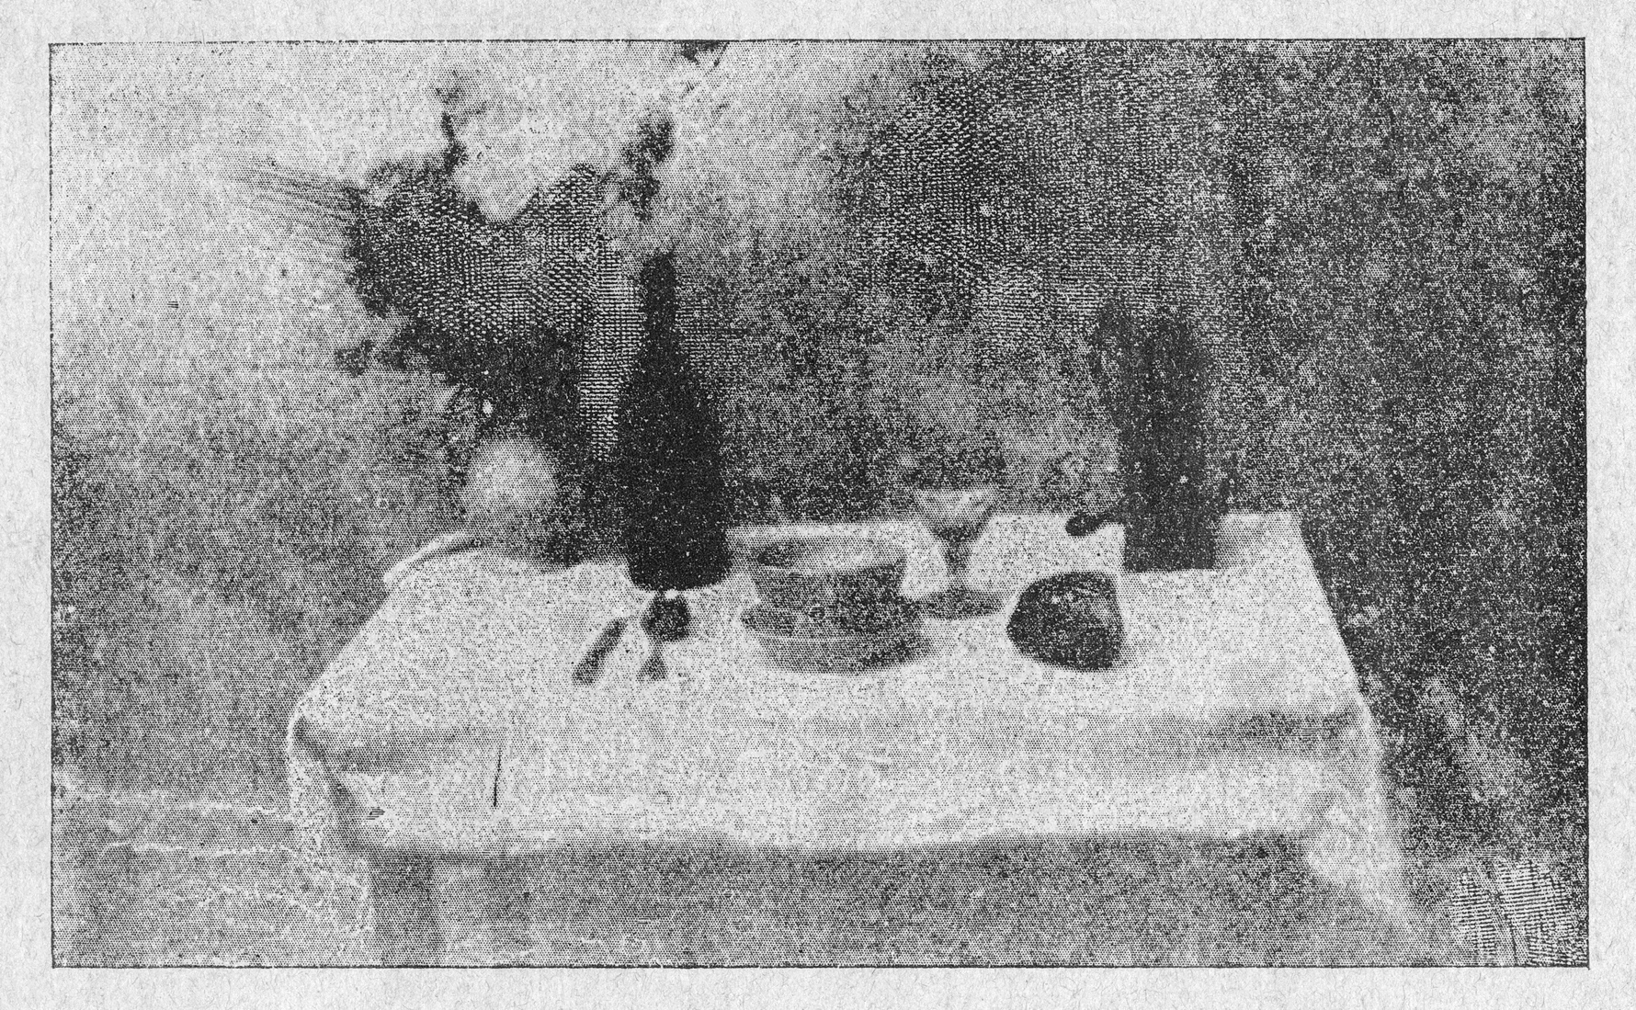
Joseph Nicéphore Niépce (attribuita), La tavola imbandita, 1930 circa, riproduzione di una eliografia su lastra di vetro o physautotype (distrutta)

Slide 9
Louis-Jacques-Mandé Daguerre
Dagherròtipo (paragonato a “uno specchio dotato di memoria”).
Daguerre usa ioduro d’argento, sostanza fotosensibile, che lascia un’immagine latente. Per rivelarla si serve di vapori di mercurio, mentre per fissarla di un bagno in soluzione di sale marino.
Tempi di esposizione fra i 3 e i 30 minuti.
Louis-Jacques Mandé Daguerre, Il dagherrotipo, 1839: La scoperta che annuncio al pubblico è una delle pochissime che per i principi, i risultati, la benefica influenza sulle arti, possono essere annoverate fra le invenzioni più utili e straordinarie. Consiste nella riproduzione spontanea delle immagini della natura ricevute nella camera obscura, non a colori, ma ricche di bellissime gradazioni tonali […]. È la soluzione di questo principio che io annuncio oggi. Il nuovo processo, al quale ho dato il mio nome, dagherrotipo, e che è molto diverso per rapidità, nitidezza dell’immagine, delicata gradazione dei toni e, soprattutto, perfezione dei dettagli, è di molto superiore a quello inventato dal signor Niépce, nonostante tutte le migliorie che io vi avevo apportato. La sensibilità alla luce in questo processo è settanta volte superiore rispetto al processo di Niépce, e rispetto al cloruro d’argento è 120 volte di più. Per ottenere una immagine perfetta della natura sono necessari solo da tre a trenta minuti al massimo, a seconda della stagione e dell’intensità della luce.

Slide 10
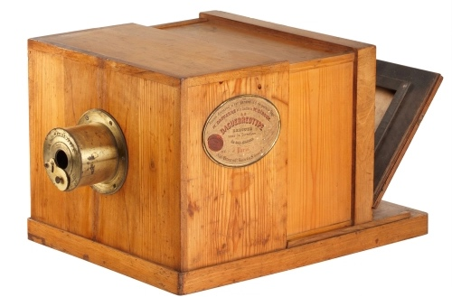
Apparecchio di ripresa per la dagherrotipia

Slide 11
Il dagherrotipo
Sembra uno specchio. È una lastra di rame argentata di solito di cm 16 x 21 in copia unica, senza negativo, non riproducibile né replicabile.
Superficie riflettente e monocroma. Risulta leggibile solo inclinando la lastra. Il procedimento è complicato e costoso; i dagherrotipi sono delicati. I loro soggetti predominanti sono monumenti e ritratti (soprattutto negli USA).
Edgar Allan Poe, Il Dagherrotipo, 1840: Lo strumento stesso va senza dubbio considerato come il più importante e forse il più straordinario trionfo della scienza moderna. Non abbiamo qui lo spazio per ripercorrere la storia dell’invenzione la cui idea originaria deriva dalla camera obscura, e anche i dettagli del processo fotogenico (dal greco disegnare con la luce) sono troppi per essere descritti ora […]. Forse, se immaginiamo con quanta chiarezza un oggetto si riflette in uno specchio assolutamente perfetto, ci avviciniamo alla realtà di più che in qualunque altro modo. In verità la lastra dagherrotipica è infinitamente (usiamo questo termine con cognizione di causa), infinitamente più accurata nella rappresentazione di qualunque dipinto realizzato dalla mano umana […]. Non possiamo neppure lontanamente immaginare quali saranno gli sviluppi e le conseguenze dell’invenzione, ma tutte le esperienze, nel campo delle scoperte filosofiche, ci insegnano che è sull’imprevisto che dobbiamo maggiormente fare le nostre valutazioni. È un teorema quasi dimostrato che le conseguenze di ogni nuova invenzione scientifica sono destinate ad andare molto oltre le più grandi aspettative dei più fantasiosi.

Slide 12
7-1-1839, Parigi, Accademia delle Scienze. François Arago, deputato e scienziato, annuncia la scoperta di un “metodo per fissare le immagini che si dipingono da sole dentro la camera oscura”.
François-Dominique Arago, Progetto di legge presentato alla Camera dei Deputati, Parigi, 15 giugno 1839: Signori, riteniamo di dover anticipare il volere del Parlamento proponendovi di acquisire, in nome dello Stato, la proprietà di una scoperta tanto utile quanto inaspettata e che è importante, nell’interesse delle arti e delle scienze, deve essere resa pubblica. Voi tutti sapete, e alcuni di voi, Signori, hanno forse già avuto l’opportunità di convincersi del fatto che dopo quindici anni di costoso lavoro e di perseveranza, il Signor Daguerre è infine riuscito a scoprire un procedimento che permette di fissare i vari oggetti riflessi in una camera obscura e anche di descriverli in quattro o cinque minuti, grazie al potere dei disegni della luce, nei quali gli oggetti conservano il loro disegno matematico nei suoi più minuti dettagli, e nei quali gli effetti della prospettiva lineare, e la diminuzione delle ombre generata dalla prospettiva aerea sono resi a un grado di bellezza che non ha precedenti. Non possiamo qui soffermarci sull’immensa utilità di tale invenzione. Ma sarà facile capire quali risorse, quali nuove facilitazioni essa porterà allo studio delle scienze e, per quanto riguarda le arti, i servizi che potrà rendere vanno al di là di ogni previsione. Disegnatori e pittori, anche i più abili, troveranno in questa perfetta riproduzione della natura un costante oggetto di osservazione. Dall’altro lato, questo procedimento offrirà loro un facile e veloce metodo per creare collezioni di schizzi, disegni, che non potrebbero procurarsi se non con dispendio di tempo e di fatica nel farli a mano, e in questo caso essi sarebbero molto meno perfetti. L’arte dell’incisione, che consiste nel moltiplicare, attraverso la riproduzione, queste figure tracciate dalla natura stessa, trarrà da questa scoperta nuovi e importanti benefici. Per il viaggiatore, l’archeologo, il naturalista, l’apparecchio del Signor Daguerre diventerà un oggetto di uso continuo e indispensabile. Li aiuterà a prender nota di quello che vedono, senza far ricorso alle mani di nessuno. In futuro ogni autore potrà comporre la parte geografica del suo lavoro, fermandosi un momento davanti al più complicato dei monumenti, o il più ampio colpo d’occhio, otterrà immediatamente un esatto facsimile.

Slide 13
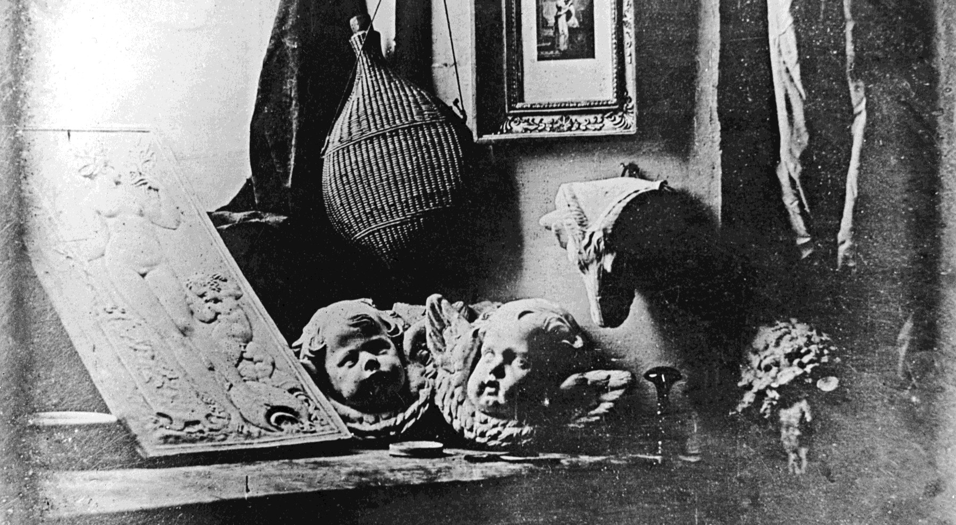
Louis-Jacques-Mandé Daguerre, Natura morta, 1837, dagherrotipo, 16,5 x 21,5 cm

Slide 14
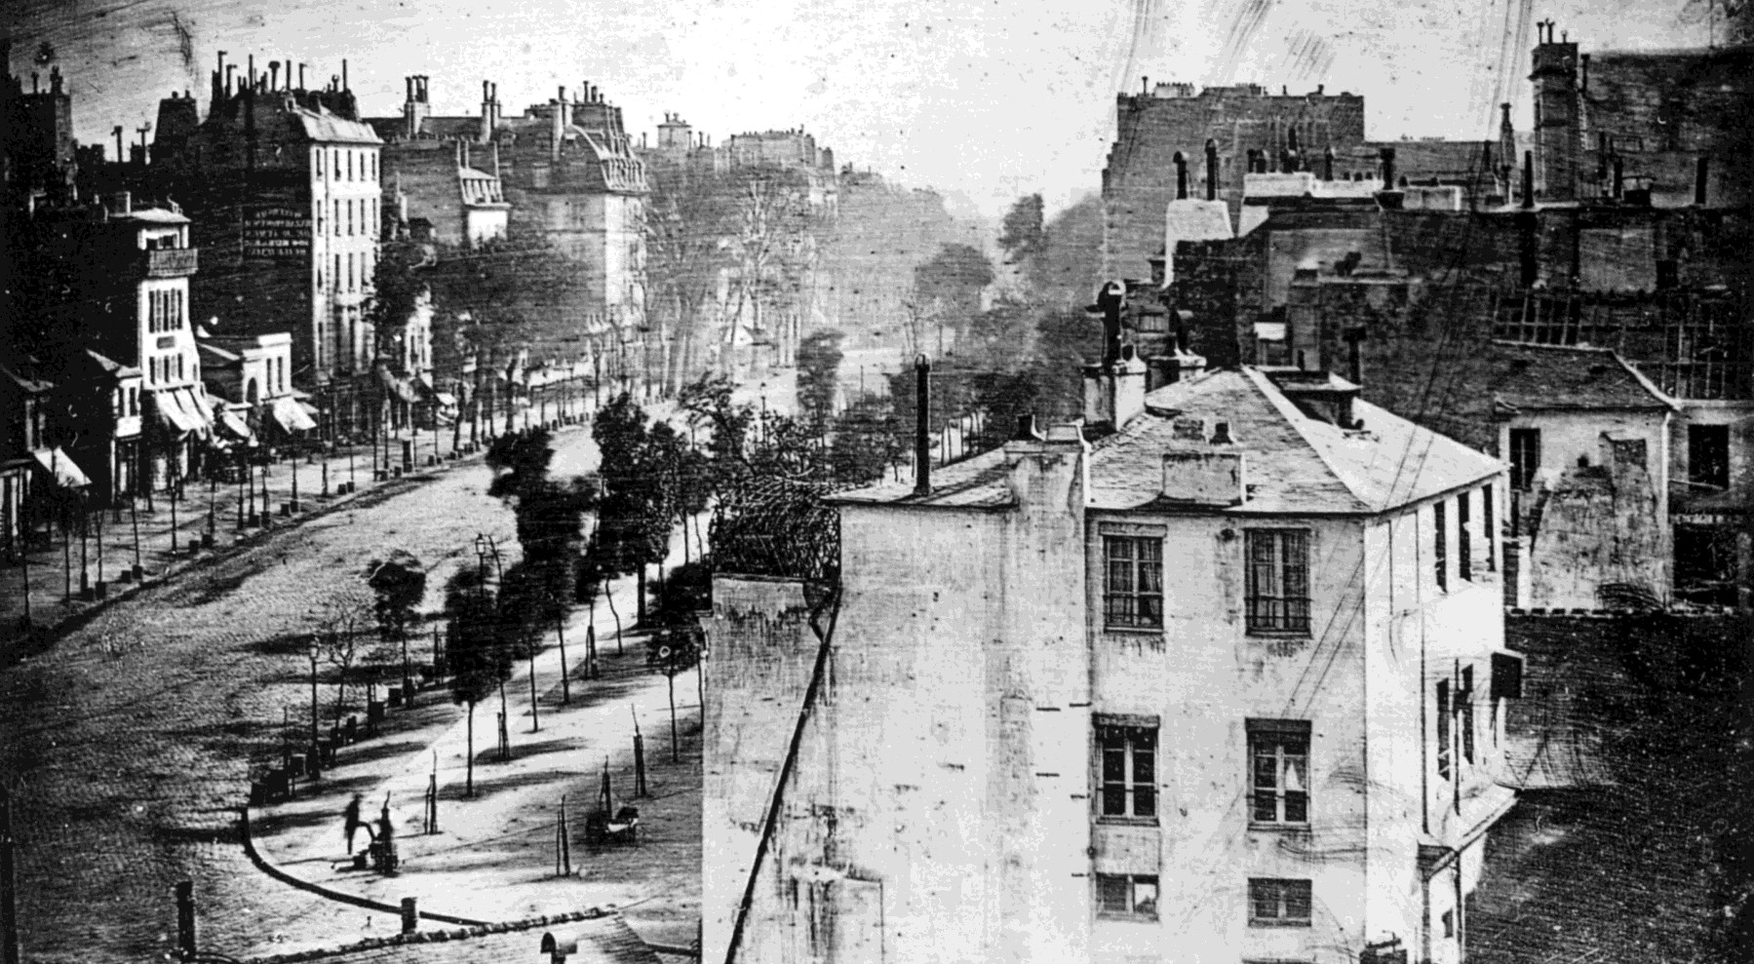
Louis-Jacques-Mandé Daguerre, Boulevard du Temple, 1838, dagherrotipo, 16,5 x 21,5 cm

Slide 15
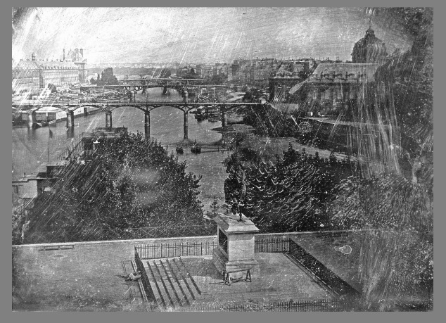
Louis-Jacques- Mandé Daguerre, Veduta del Pont Neuf, 1839, dagherrotipo, 7,3 x 10 cm

Slide 16
Louis-Jacques-Mandé Daguerre, Il Pavillon de Flore del Louvre, 1839, dagherrotipo, 16,2 x 21,2

Slide 17
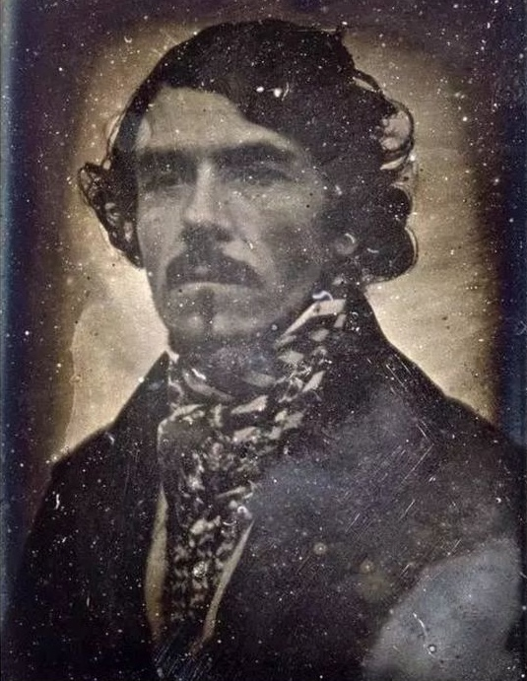
Léon Riesener, Eugène Delacroix, 1842, dagherrotipo, 6 x 4.3 cm

Slide 18
Jean-Baptiste Sabatier-Blot, Ritratto di Louis Daguerre, 1844, dagherrotipo, 9,1 x 6,9 cm

Slide 19
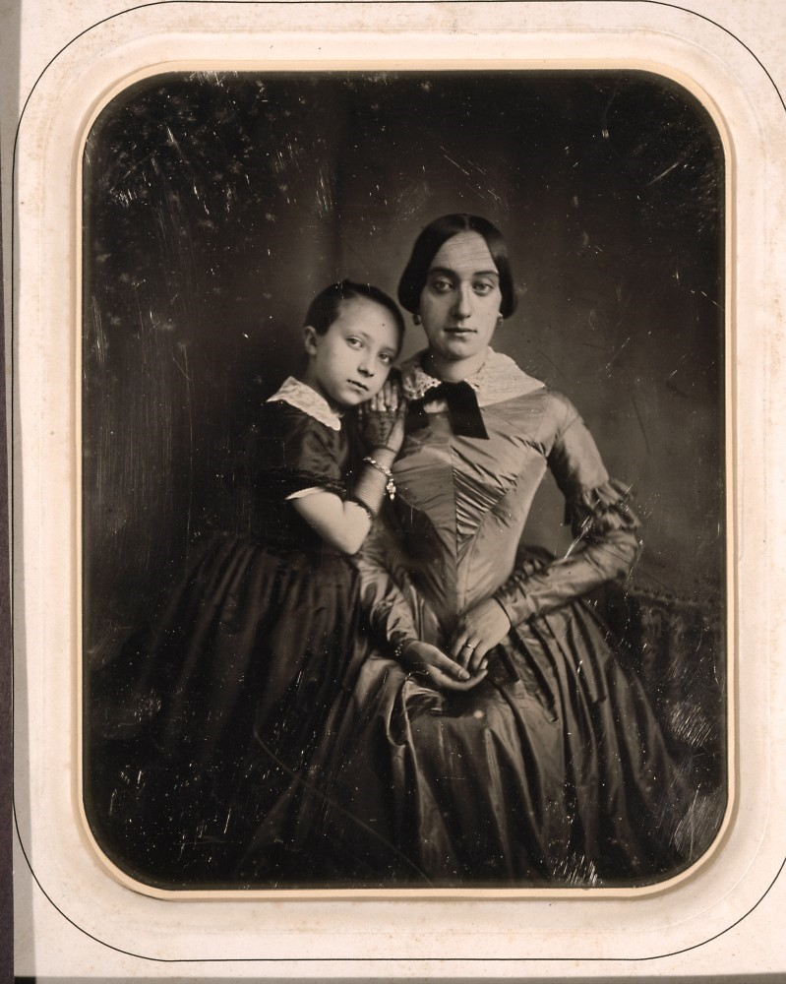
Jean-Baptiste Sabatier-Blot, Ritratto di donna con la figlia, 1852 circa, dagherrotipo, 21 x 16 cm

Slide 20
Henry William Fox Talbot
1839, Londra, Royal Society: Talbot presenta il calotìpo (stampa del bello, o talbotipo).
Calotipo: forma di immagine ottenuta su carta e dotata di negativo.
Usa il cloruro d’argento (soluzione di sale e nitrato d’argento) per sensibilizzare il supporto cartaceo messo a contatto col soggetto ed esposto alla luce. È, questa, una tecnica a cui dà il nome di “disegno fotogenico” con la quale Talbot registra l’impronta di tutto ciò che si sovrappone ai fogli da lui preparati: fiori, fogli, merletti, tessuti.
1840, introduzione del concetto di “immagine latente”: il supporto non è necessario che sia esposto fino alla comparsa di traccia visibile ma può anche essere sviluppato dopo per rivelare un’impressione grazie ad acido gallico.
Concezione della fotografia come impronta.
Nell’immagine i toni sono invertiti, ovvero il bianco appare nero e viceversa. Si tratta del negativo, da cui si possono ottenere numerose copie positive in fase di stampa con un nuovo, ulteriore rovesciamento tonale.
Il calotipo viene scaricato su matrice dalla quale si possono generare molteplici esemplari.
Negativo e riproducibilità sono due aspetti profondamente innovativi.

Slide 21
William Henry Fox Talbot, Breve schizzo storico dell’invenzione dell’Arte, 1844: Pensai di ritentare un metodo che avevo tentato molti anni prima. Questo metodo consisteva nel prendere una Camera Obscura e nel proiettare l’immagine degli oggetti su un pezzo di carta da lucido trasparente, steso su una lastra di vetro posta nel fuoco dello strumento. Su questa carta gli oggetti si vedono distintamente, e possono esservi ricalcati a matita con una certa precisione, anche se non senza dispendio di tempo e fatica. […] Questo, dunque, era il metodo che io mi proposi di tentare di nuovo, adoperandomi – come in passato – a ricalcare con la matita i contorni dello scenario raffigurato sulla carta. E ciò mi indusse a riflettere sulla inimitabile bellezza delle raffigurazioni prodotte dalla pittura della natura, che l’obiettivo della Camera proietta sulla carta nel suo fuoco: raffigurazioni fatate, creazioni di un attimo, destinate altrettanto rapidamente a svanire… Fu tra questi pensieri che mi sovvenne un’idea…: come sarebbe affascinante se fosse possibile far sì che queste immagini naturali si imprimessero da sé in modo durevole, e rimanessero fissate sulla carta! E perché non dovrebbe essere possibile?, mi domandai. La raffigurazione, spogliata dalle idee che l’accompagnano, e considerata solo nella sua natura essenziale, non è altro che una successione o varietà di luci più intense proiettate su una zona della carta, e di ombre più profonde su un’altra. Ora la Luce, là dove è presente, può esercitare un’azione, e questa, in determinate circostanze, è sufficiente a causare delle modificazioni nei corpi materiali. Supponiamo, allora, che un’azione del genere possa esercitarsi sulla carta e, supponiamo che la carta possa esserne visibilmente modificata. In quel caso dovrà sicuramente risultare un qualche effetto avente una rassomiglianza in generale con la causa che lo ha prodotto, così che la variegata scena di luce e ombra potrebbe lasciare dietro di sé la sua immagine o impronta, più intensa o più debole sulle diverse zone della carta a seconda dell’intensità o debolezza della luce che lì aveva agito. Tale era l’idea che mi venne in mente.

Slide 22
William Henry Fox Talbot, Pizzo e spècimen botanica, 1839, disegno fotogenico, negativo su carta, 22,7 x 18,6 cm

Slide 23
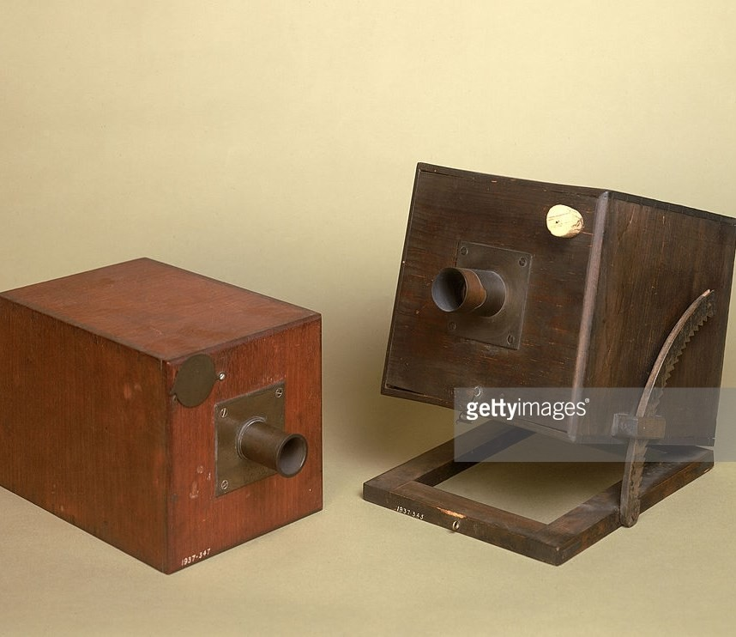
Strumenti di ripresa impiegati da Talbot per i suoi calotipi

Slide 24
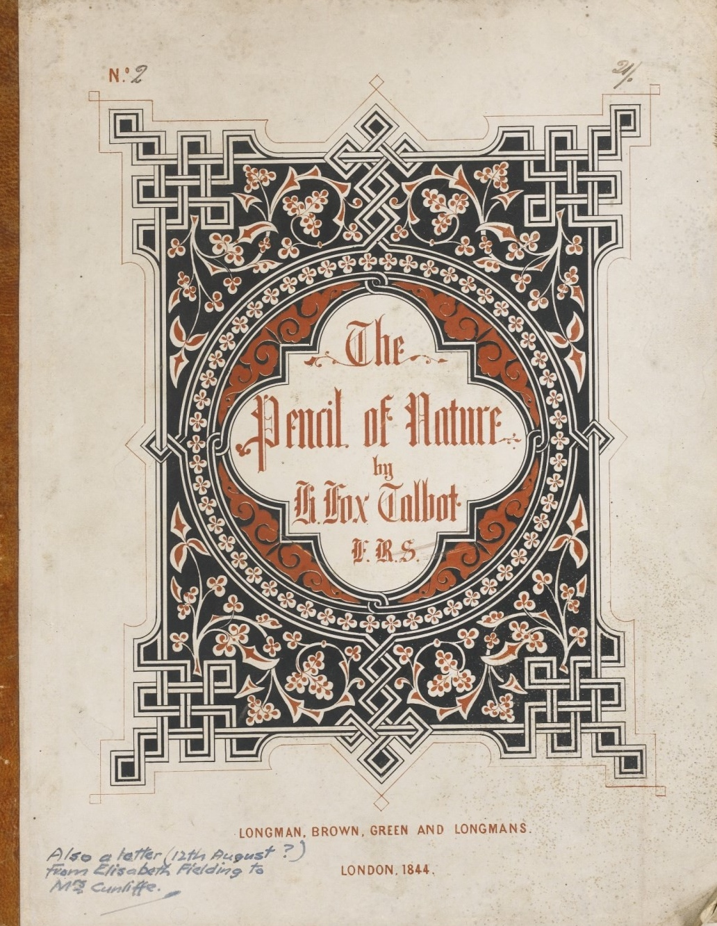
William Henry Fox Talbot, copertina di The Pencil of Nature, 1844-1846, Londra, Science and Society Picture Library.
6 fascicoli, 24 stampe originali incollate manualmente.
Primo libro di fotografie e sulla fotografia con accuratissimo apparato testuale: introduzione storica, questioni teoriche e rimandi colti.

Slide 25
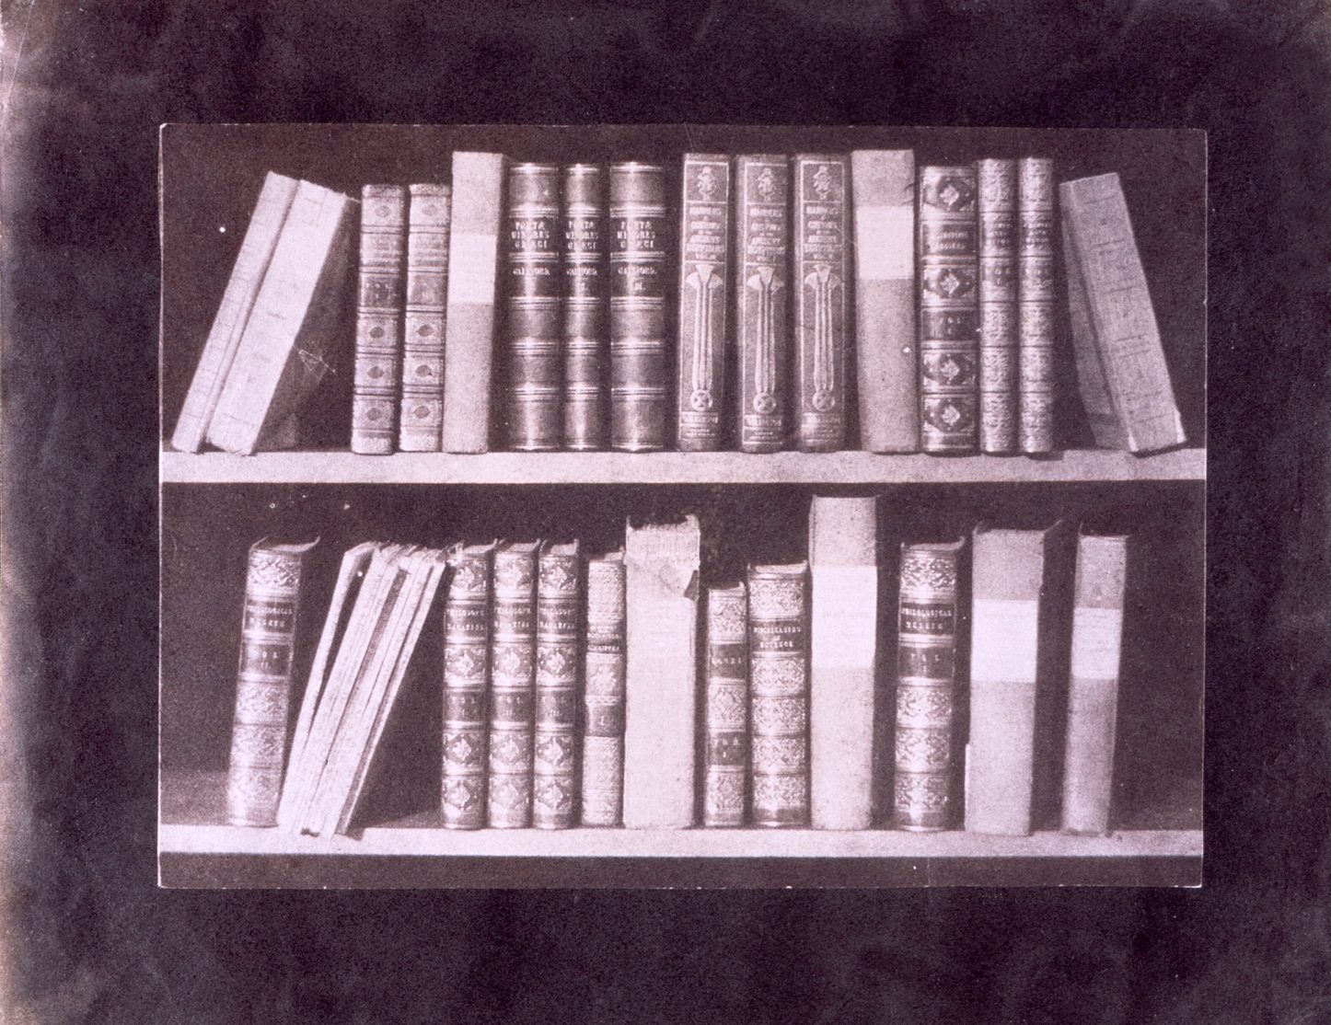
William Henry Fox Talbot, Scena in una biblioteca, 1844, tavola VII di The Pencil of Nature, stampa su carta da negativo calotipico: “L’occhio della camera vedrebbe distintamente là dove l’occhio umano non scorgerebbe altro che oscurità” ( il modello di riferimento è costituito da un dipinto di Giuseppe Maria Crespi, Scaffali con libri di musica, 1720- 1730).

Slide 26
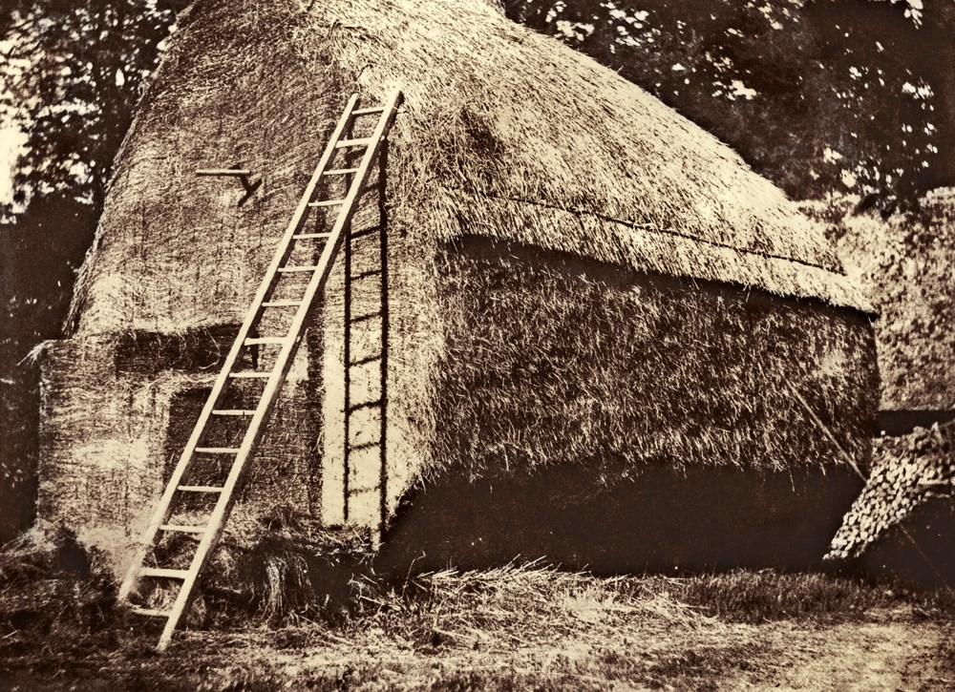
William Henry Fox Talbot, Il covone (o Il pagliaio), tavola X di The Pencil of Nature, 1842 circa, stampa su carta da negativo calotipico, 18,26 x 23,42 cm: “Un vantaggio della scoperta dell’Arte Fotografica sarà quello di metterci in grado di introdurre nelle nostre raffigurazioni una moltitudine di minuscoli dettagli che accrescono la verità e realtà della rappresentazione, ma che nessun artista si darebbe la pena di copiare fedelmente dal vero”.

Slide 27
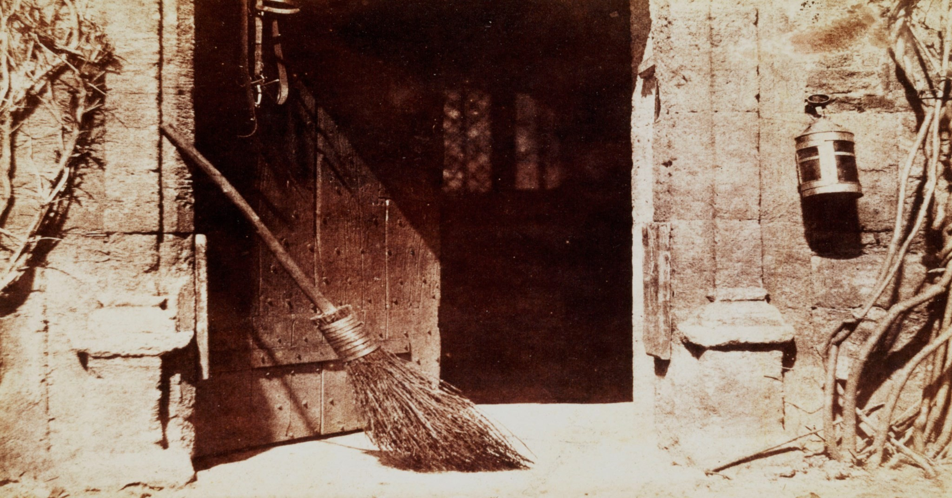
William Henry Fox Talbot, La porta aperta, 1844, tavola VI di The Pencil of Nature, stampa su carta da negativo calotipico: “Noi abbiamo nella scuola artistica olandese un precedente abbastanza autorevole per adottare come soggetti della rappresentazione scene di fatti quotidiani e familiari… Un casuale sprazzo di sole... Una quercia disseccata dal tempo o una pietra coperta di muschio, possono risvegliare tutto un succedersi di pensieri e sentimenti, e pittoresche fantasie”.

Slide 28
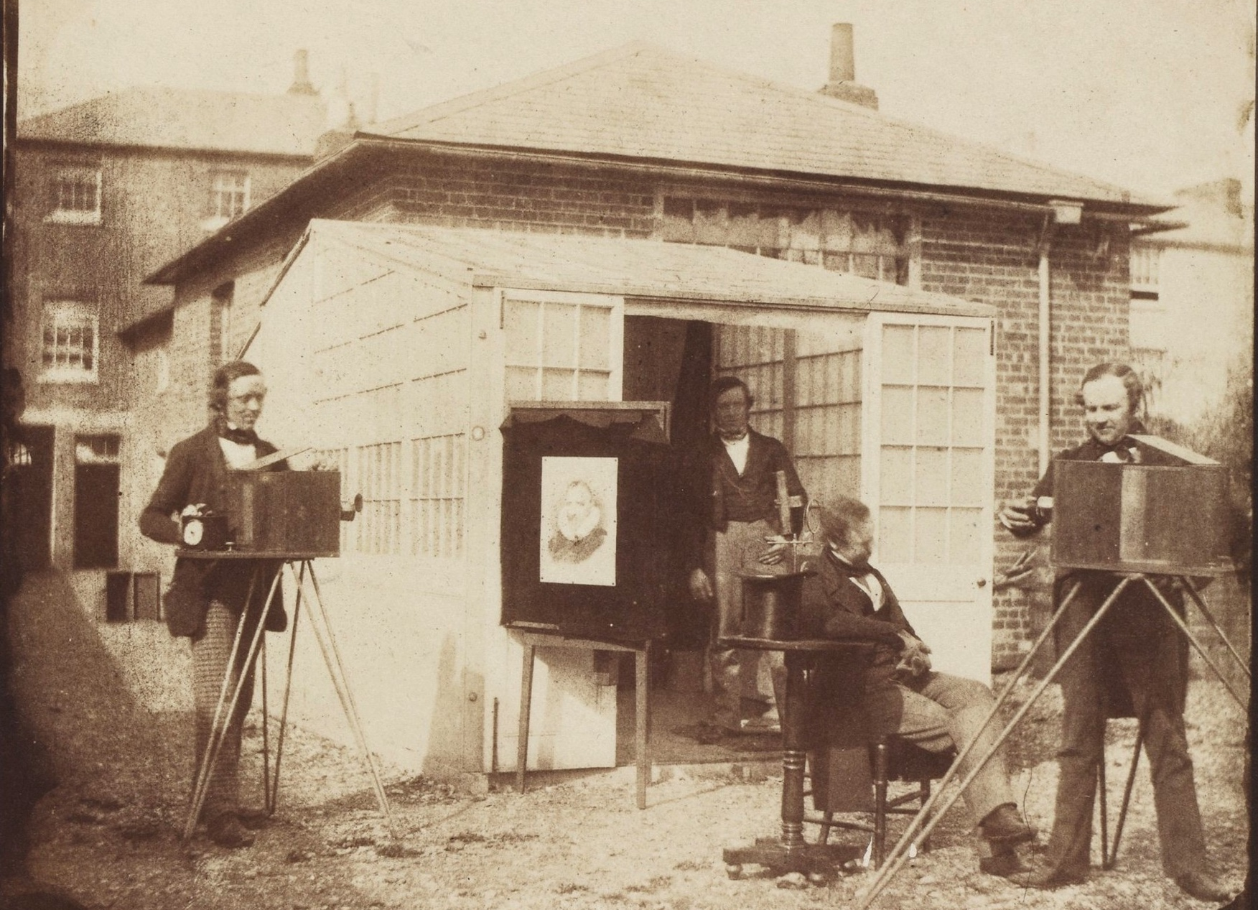
William Henry Fox Talbot (sulla destra) allo stabilimento commerciale di Reading, 1845 circa, stampa su carta salata da negativo calotipico, 18,5 x 22,5 cm

Slide 29
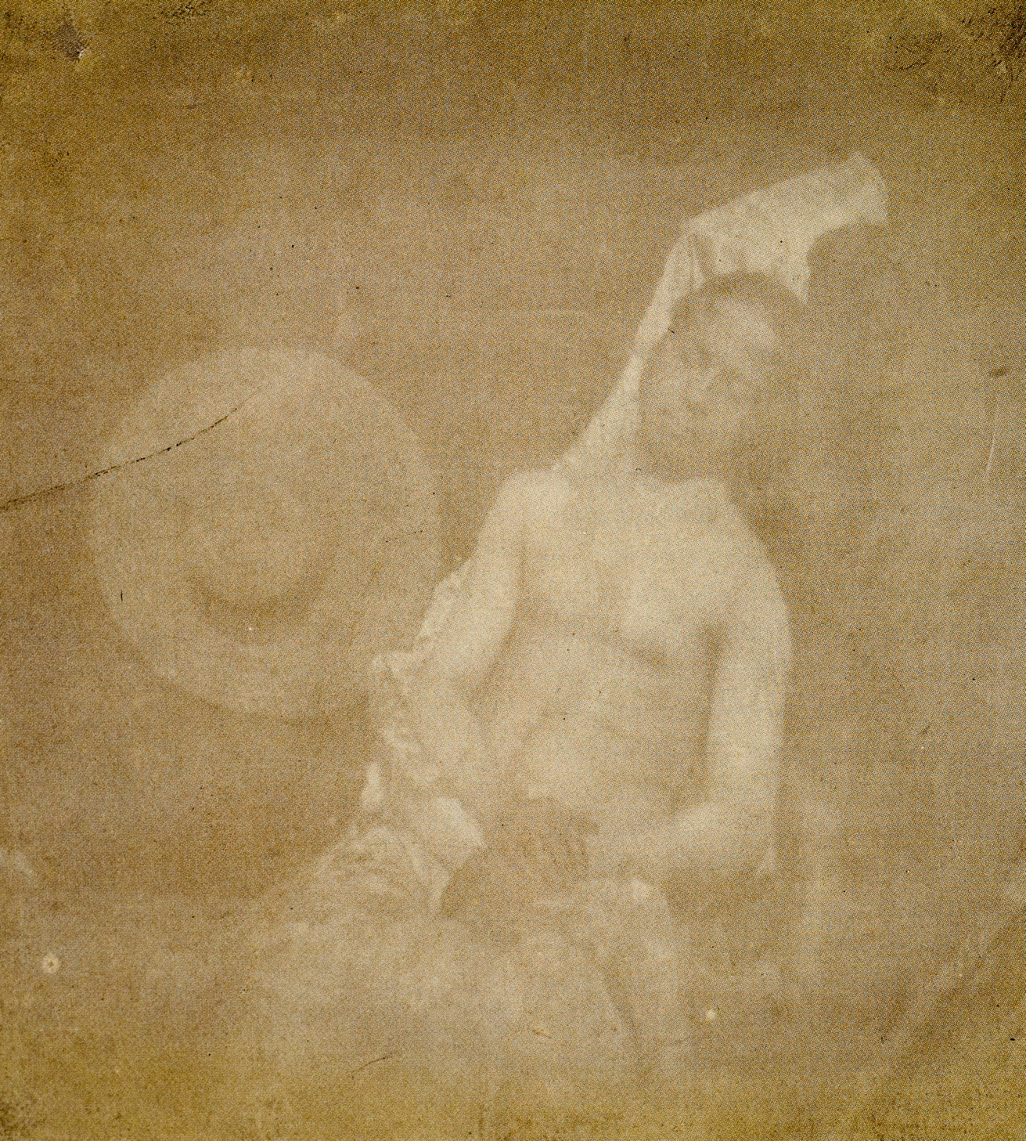
Hippolyte Bayard,
L'annegato (Autoritratto), 1840, positivo diretto su carta, 14,2 x 14 cm
Altra forma di immagine, unica, subito positiva e su carta.
Anticipa concettualmente la Polaroid realizzata solo nel 1948, ma non è riconosciuta quale invenzione ufficiale di Stato.

